Slide 1
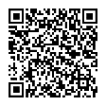
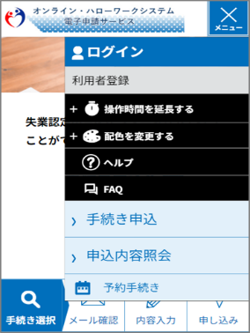
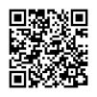
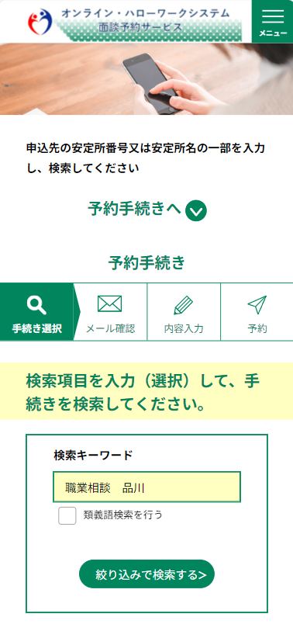
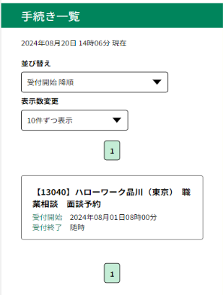
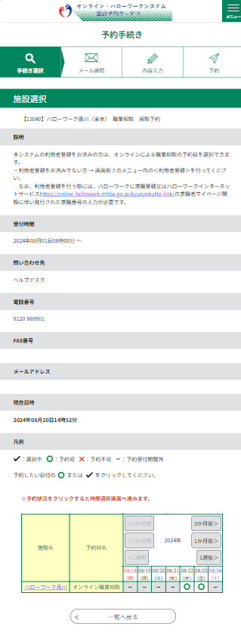

お仕事をお探しの皆さまへ
自宅などから「オンライン」で職業相談を受けることができます
お持ちのスマートフォンなどを利用して、ご自宅や外出先などからハローワークによる職業相談を、オンライン（Zoom)で受けることができます。
ご利用に当たっては、電話または窓口から予約する方法、オンラインハローワークシステムから予約する方法があります。
電話または窓口から予約する方法
ハローワーク
に申し込み
電話または窓口で申し込み、その後ハローワーク担当者と日程等の調整をして
ください。 ※ 初回のみ利用規約の同意が必要です。
メールの受信
日程等の調整時に、ご登録いただいたメールアドレスに案内メールが届きます。
オンライン職業相談 (Zoom）の実施
オンライン・ハローワークシステムから予約する方法
※ 求職番号をお持ちでない方は、ハローワークへの求職登録が必要です。
求職登録は
こちらから
利用者登録
（初回のみ）
オンライン・ハローワークシステムの利用者登録をお願いします。
１．二次元コードからシステムにアクセスし、画面右上の①「メニュー」を選択後、②「利用者登録」を選択してください。
２．面談予約は③「予約手続き」を選択してください。
オンライン・
ハローワーク
システム
①
②
※ ２回目以降は、 利用者登録不要です。
③「予約手続き」を選択して、面談予約に進んでください。
※ 画像はスマートフォンの例です
③
面談予約
「予約手続き」画面から相談を希望するハローワーク名を入力し、続いて、
オンライン職業相談の日時を選択してください。
１．検索キーワード欄に、 ① 「職業相談」「相談を希望するハローワーク名」 を入力し、検索してください。
２．②相談を希望するハローワークを選択します。
３．③予約日、予約時間を選択して、 利用規約への同意、必要事項の入力をして申し込みます。
②
③
①
メールの受信
ご登録いただいたメールアドレスに案内メールが届きます。
オンライン職業相談 (Zoom）の実施
LL070124首01
都道府県労働局・ハローワーク

Slide 2
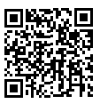
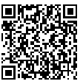
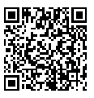
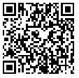
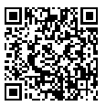
溶け込み案
オンライン職業相談チェックリスト
オンライン職業相談の利用対象者は以下に該当されている方となります。
①ハローワークに求職登録をしている方
②スマートフォン・タブレット・パソコン等の通信可能なWEBカメラ付き端末を利用できる方
③利用規約に同意いただける方
オンライン職業相談の利用可能日時はハローワークごとに異なります。詳しくは、予約手続き画面または最寄りのハローワークでご確認ください。
オンライン職業相談にかかる費用（電気代や通信費等）は求職者のご負担となります。
ご利用のスマートフォン等の端末の推奨環境等は満たす必要があります。
オンライン・ハローワークシステム（以下「システム」といいます。）からのメールを受信できるようにしてください。ドメイン指定をされている方は「@onlinehellowork.mhlw.go.jp」から受信できるように変更してください。
システムの利用に当たっては、あらかじめ利用規約への同意が必要になります。
システムの操作に当たっては、操作方法に関する動画と操作マニュアルをご覧ください。また、操作方法に関するご不明点は、ヘルプデスクにお問い合わせください。
推奨・動作環境
OS | Android5.0以降、iOS11.0以降 | 推奨
ブラウザ | Google Chrome、Safari | 推奨
 | Firefox68 | 動作可能
操作マニュアル等
オンライン・ハローワークシステム 操作マニュアル
オンライン職業相談
の流れ(動画）
システム操作全般
クイックマニュアル
利用規約
職業相談について
お困りごとや不明点はお問い合わせください
ヘルプデスク 0570-02ｰ８609（有料）
受付可能時間：平日8:00～18:00 ※土・日・祝・年末年始は除く
登録商標又は商標
本リーフレットに記載されている以下の会社名、製品名は、各社の登録商標又は商標です。
Zoomは、Zoom Video Communications，Inc.の商標又は登録商標です。

